Slide 1
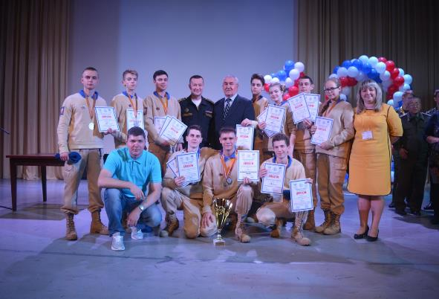
ЮНАРМЕЙСКИЙ ОТРЯД
«СЫНЫ ОТЧИЗНЫ»
МБОУ «СРЕДНЯЯ ОБЩЕОБРАЗОВАТЕЛЬНАЯ ШКОЛА №7» Г. КАЛУГИ
ОТЧЕТ ЗА 2019 ГОД

Slide 2
НАШИ ЮНАРМЕЙЦЫ

Slide 3
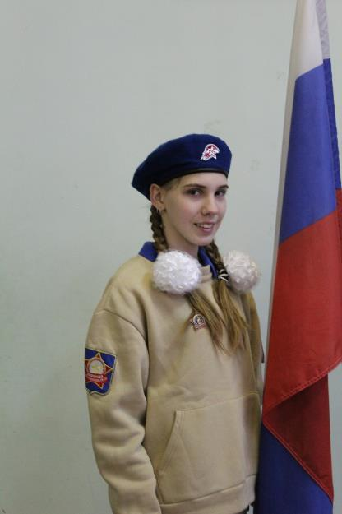
ЮРАКОВА МАРИЯ

Slide 6
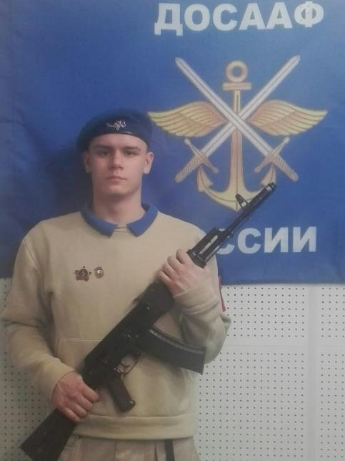
ЛОСЕВ ДМИТРИЙ

Slide 7
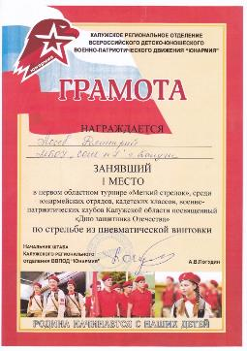
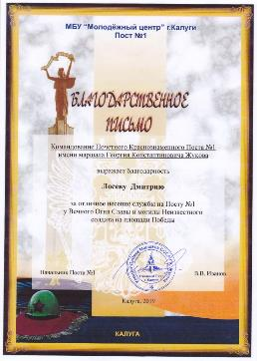
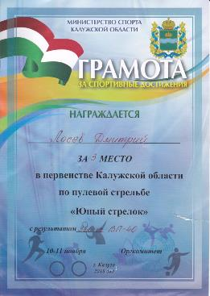
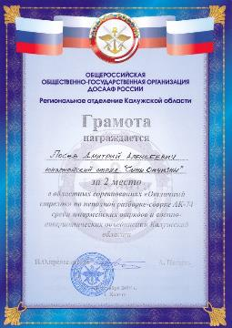

Slide 8
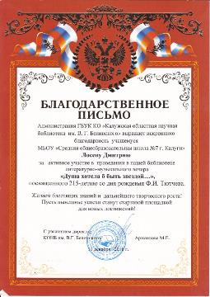
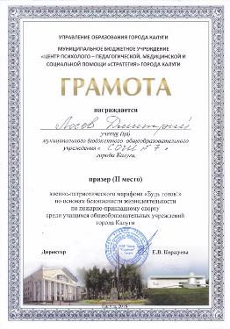
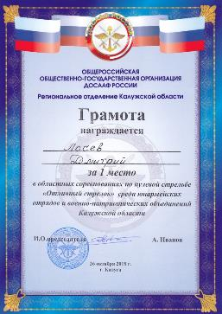

Slide 9
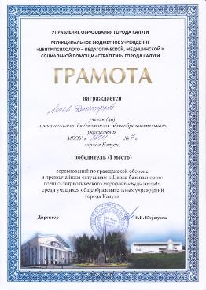
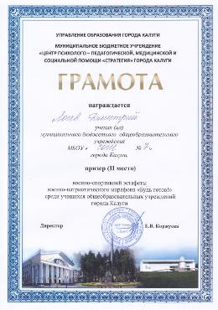
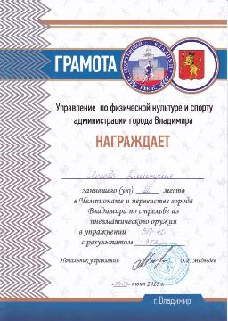
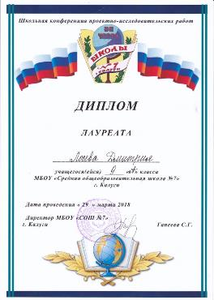

Slide 10
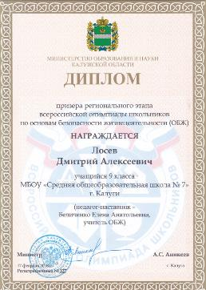
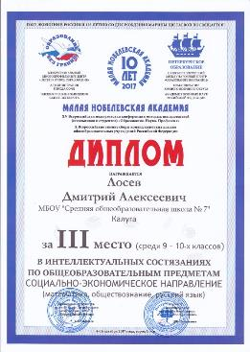

Slide 11
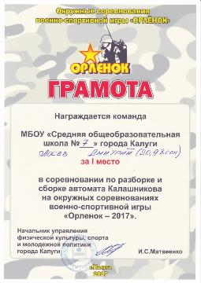

Slide 12
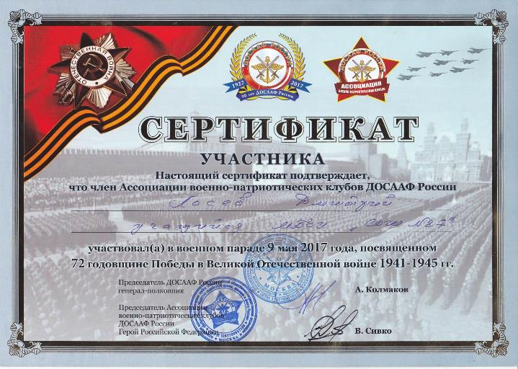

Slide 13
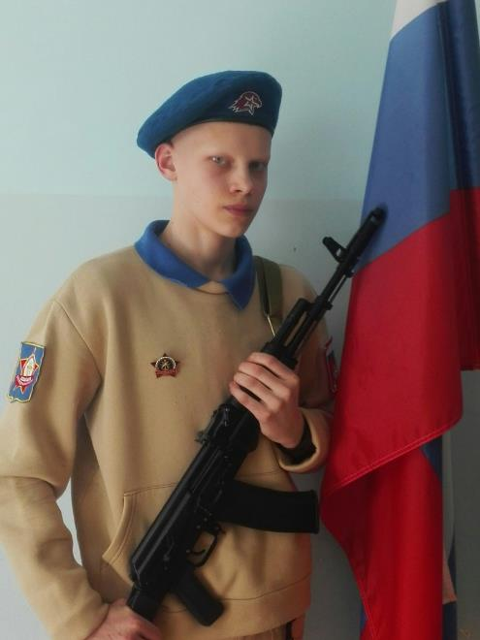
ХОЛОПОВ ФЕДОР

Slide 14
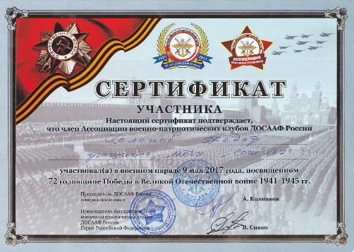
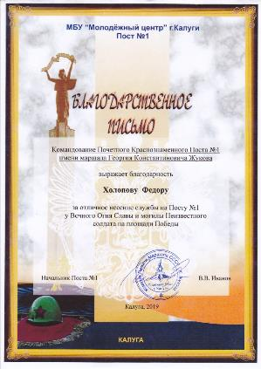
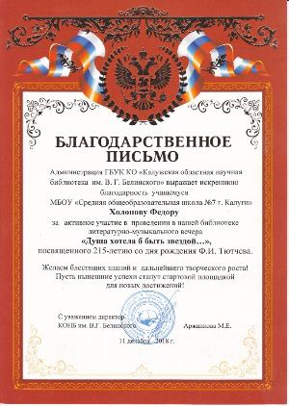

Slide 15
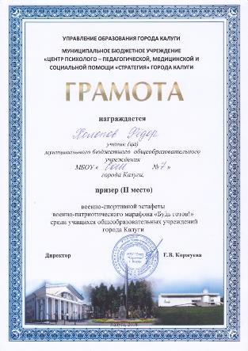
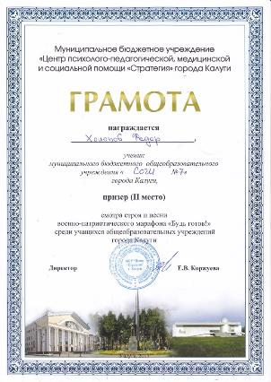
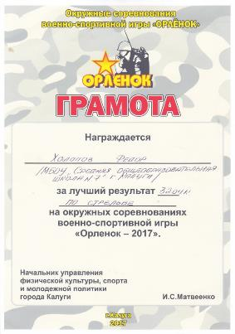

Slide 16
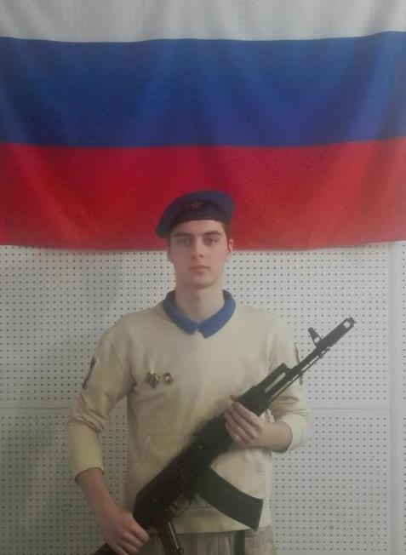
КРАСНОВ ЯРОСЛАВ

Slide 17
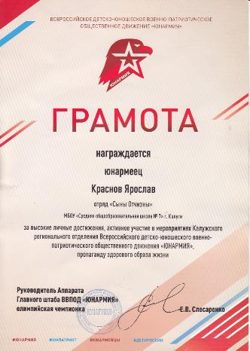
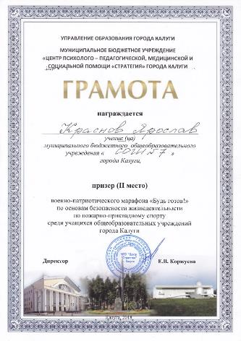

Slide 18
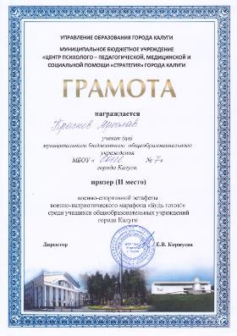
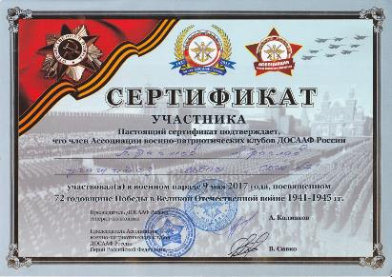
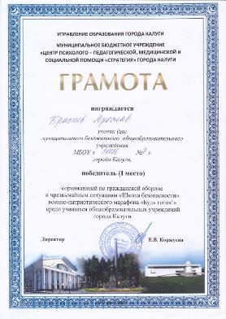

Slide 19
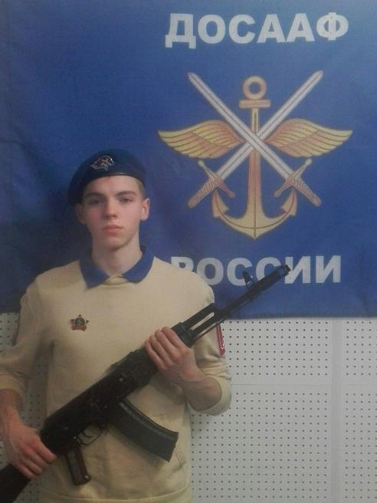
ЦЫГАНОВ ДМИТРИЙ

Slide 20
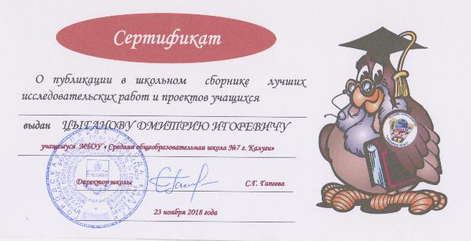
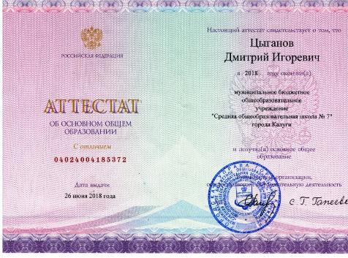
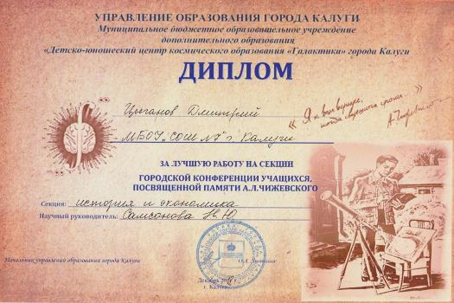

Slide 21
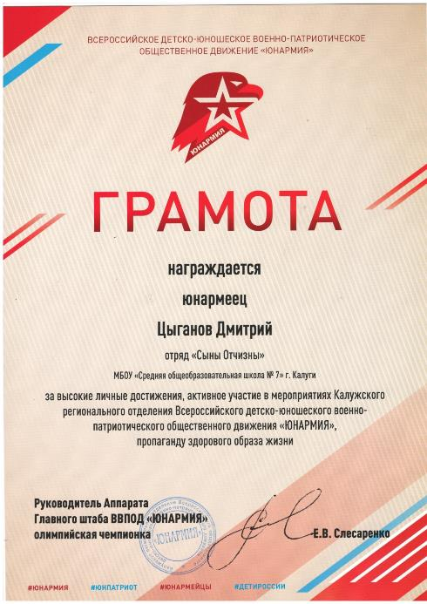
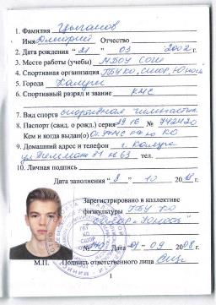
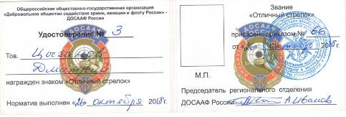

Slide 22
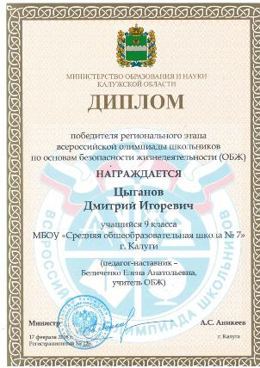
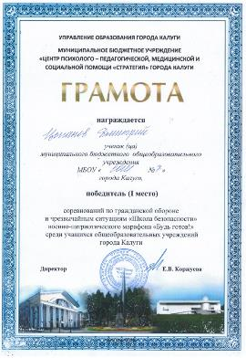
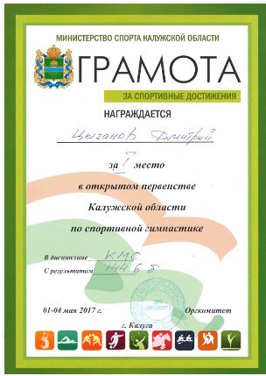

Slide 23
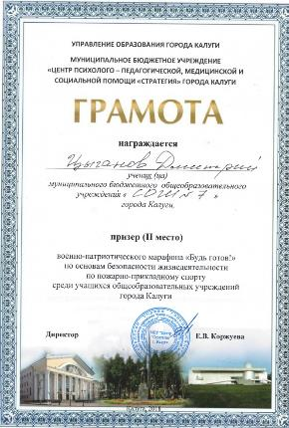
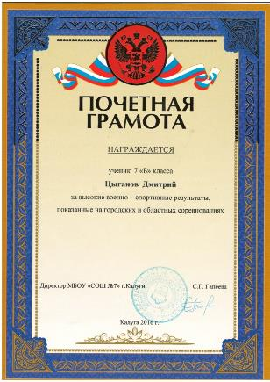

Slide 24
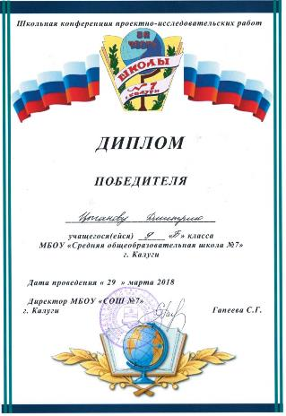
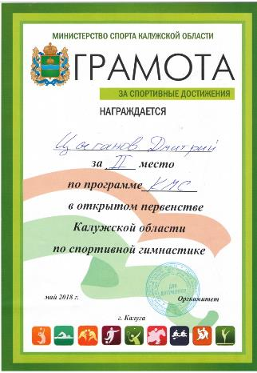

Slide 25
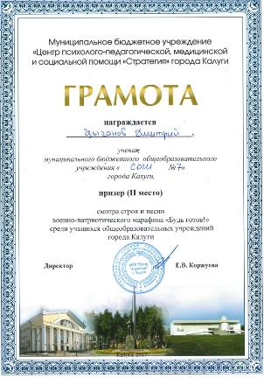
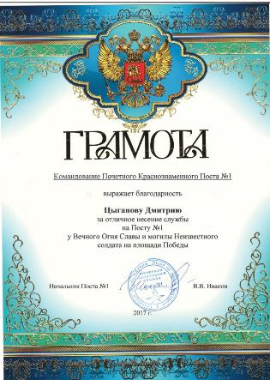

Slide 26
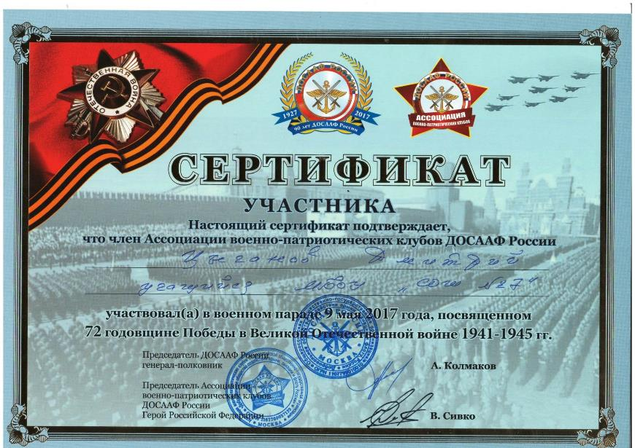

Slide 27
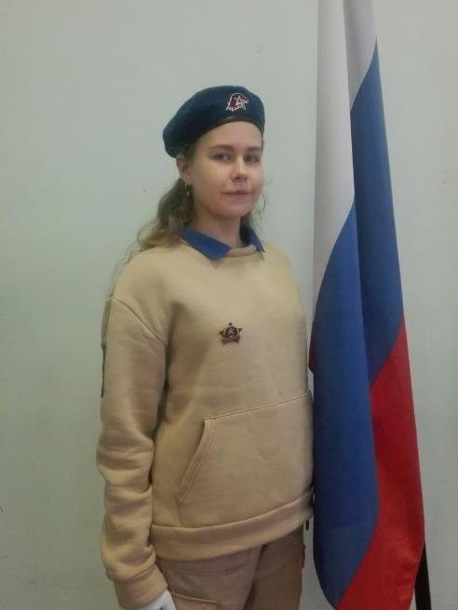
СИДОРИНА ЕВГЕНИЯ

Slide 28
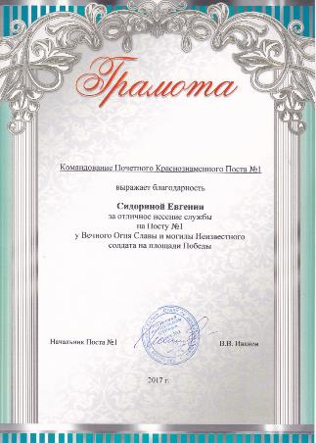

Slide 30
ЕВСИКОВА ЯНА

Slide 34
АЛИМОВА ЛАДА

Slide 38
КОЗЛОВА АНГЕЛИНА

Slide 41
АХМЕДОВ МОВЛАН

Slide 45
ТУЛЯКОВ АНТОН

Slide 48
ЧУМАКОВ АЛЕКСЕЙ

Slide 52
ЯВОРСКАЯ АНАСТАСИЯ

Slide 59
ГОМАЛЕЕВА АНАСТАСИЯ

Slide 65
ПОТЫЛИКО ИРИНА

Slide 68
ОБЩЕКОМАНДНЫЕ МЕРОПРИЯТИЯ
И СОРЕВНОВАНИЯ
(отчет за 2019 год)

Slide 69
ЮНАРМЕЙЦЫ В СОСТАВЕ ПОСТА №1 (17-24.01.19)

Slide 70
ОТРЯД «СЫНЫ ОТЧИЗНЫ» – 1 МЕСТО В ОБЛАСТНОМ ТУРНИРЕ «ЮНЫЙ СТРЕЛОК»

Slide 71
ОКРУЖНОЙ ЭТАП ВОЕННО-СПОРТИВНОЙ ИГРЫ «ОРЛЕНОК» - 1 МЕСТО

Slide 72
ОТРЯД «СЫНЫ ОТЧИЗНЫ» –
2 МЕСТО В ОБЛАСТНОМ ТУРНИРЕ ПО НАСТОЛЬНОМУ ТЕННИСУ

Slide 73
ОТРЯД «СЫНЫ ОТЧИЗНЫ» ПРИНЯЛ УЧАСТИЕ В
ПАРАДЕ ПОБЕДЫ 9 МАЯ

Slide 74
ОКРУЖНОЙ ЭТАП ВОЕННО-СПОРТИВНОЙ ИГРЫ
«ЗАРНИЦА» – 2 МЕСТО

Slide 75
ГОРОДСКОЙ ФИНАЛ ВОЕННО-СПОРТИВНОЙ ИГРЫ «ЗАРНИЦА-ОРЛЕНОК» - 1 МЕСТО

Slide 76
УЧАСТИЕ ЮНАРМЕЙСКОГО ОТРЯДА «СЫНЫ ОТЧИЗНЫ» В ТОРЖЕСТВЕННЫХ ЛИНЕЙКАЙ, ПОСВЯЩЕННЫЕ ДНЮ ЗНАНИЙ

Slide 77
УЧАСТИЕ ЮНАРМЕЙСКОГО ОТРЯДА «СЫНЫ ОТЧИЗНЫ» В ЮНАРМЕЙСКОМ ЛАГЕРЕ (9-12 СЕНТЯБРЯ)

Slide 79
УЧАСТИЕ ЮНАРМЕЙЦЕВ ШКОЛЫ В ПОСВЯЩЕНИИ ПЕРВОКЛАССНИКОВ В ЧЛЕНЫ ДЕТСКОЙ ШКОЛЬНОЙ ОРГАНИЗАЦИИ
«ЗЕЛЕНЫЙ ОСТРОВ»

Slide 80
ПОСЕЩЕНИЕ ЮНАРМЕЙЦАМИ ШКОЛЫ ДОМА-ИНТЕРНАТА ДЛЯ ПРЕСТАРЕЛЫХ И ИНВАЛИДОВ

Slide 81
УЧАСТИЕ ЮНАРМЕЙЦЕВ ШКОЛЫ В МИТИНГЕ ПАМЯТИ, ПОСВЯЩЕННЫЙ ОСВОБОЖДЕНИЯ КАЛУГИ ОТ НЕМЕЦКО-ФАШИСТСКИХ ОККУПАНТОВ

